Slide 1
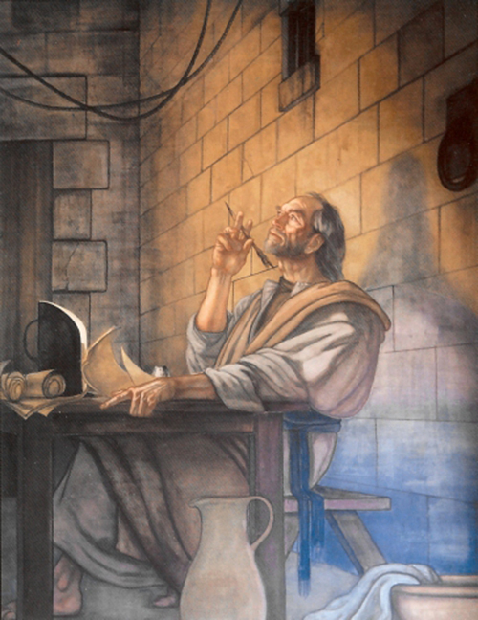
APELUL LUI PAVEL CĂTRE CREDINCIOȘII GALATENI
Studiul 9 pentru 26 august 2017

Slide 2
“Călcaţi pe urmele mele, întrucât şi eu calc pe urmele lui Hristos.” (1 Corinteni 11:1)

Slide 3
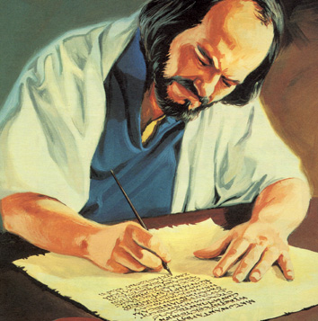
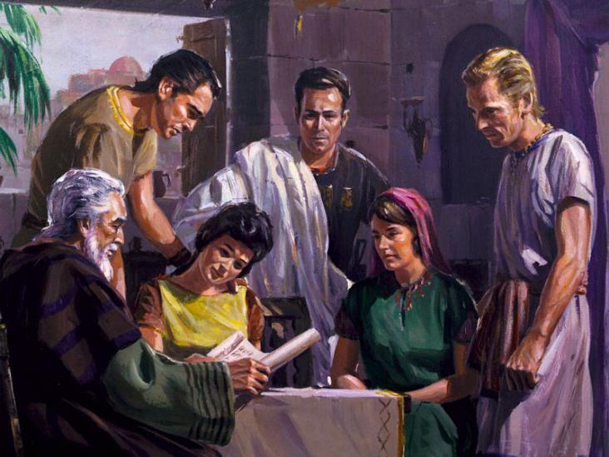
Apelul lui Pavel către credincioșii galateni. Galateni 4:12.
“Fraților, vă rog”.
“să fiți ca mine”.
“căci și eu sunt ca voi”.
Reamintind începuturile. Galateni 4:13-15.
A spune adevărul. Galateni 4:16-20.

Slide 4
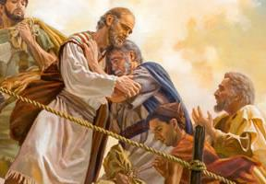
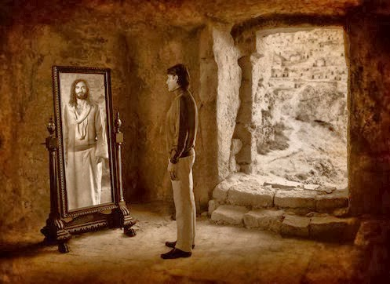
“FRAȚILOR, VĂ ROG”
După ce a făcut apel la raționament, Pavel face o rugăminte, o implorare, un apel la inima galatenilor.
Ei erau copiii săi spirituali. Dar, datorită atitudinii pe care o aveau, lucrarea lui părea în van. Era nevoie ca “să simtă durerile nașterii” pentru ca ei să se reîntoarcă la conexiunea cu Hristos (Galateni 4:19).
Și-au întrerupt creșterea și acum era nevoie să fie transformați complet. Hristos trebuia să “ia chip” din nou în ei.
Pavel nu mai putea fi liniștit până ce nu Îl vedea pe Isus din nou reflectat în cititorii săi.

Slide 5
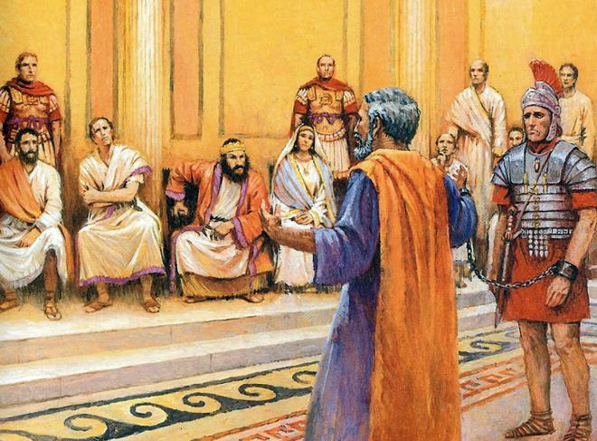
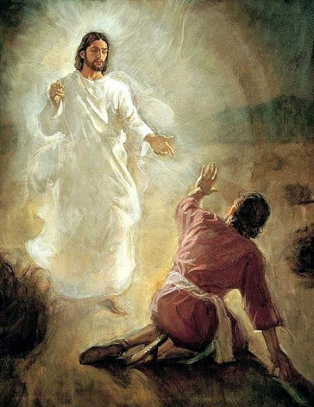
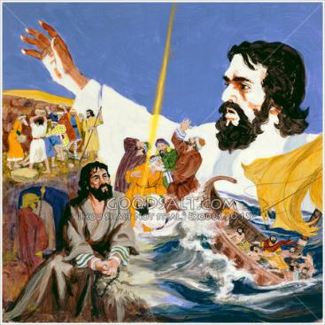
“SĂ FIȚI CA MINE”
În diferite ocazii Pavel a cerut să i se imite comportamentul (1 Corinteni 11:1; Filipeni 3:17).
În această ocazie, merge însă mai departe. Asemenea chemării pe care i-a adresat-o regelui Agripa (Fapte 26:28-29), Pavel nu le cere să se poarte ca el, ci să fie ca el.
Dorește ca ei să aibe aceeași experiență creștină pe care el o are; aceeași bucurie pentru mântuire; aceeași comuniune cu Hristos.
Galatenii ofereau mai multă valoare propriului comportament decât identității lui Hristos. Dacă aceasta nu se va schimba, vor pierde pe deplin comuniunea cu Isus.

Slide 6
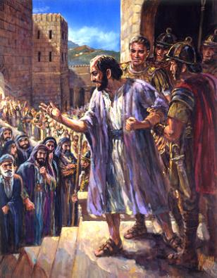
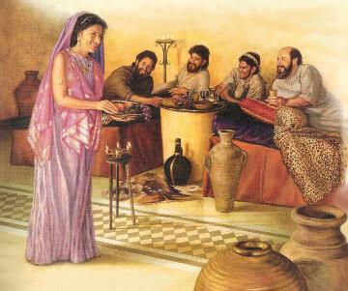
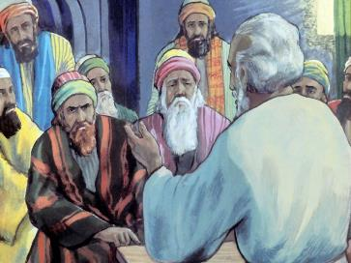
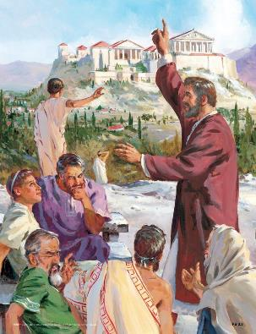
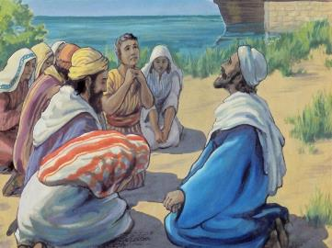
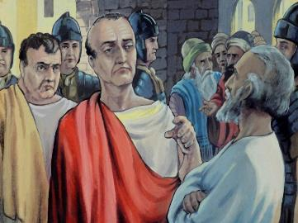
“CĂCI ȘI EU SUNT CA VOI”
Pavel avea darul contextualizării. Metoda lui varia în funcție de persoanele la care dorea să ajungă.
Le-a vorbit filozofilor cu înțelepciune (Fapte17:16-34). I-a convins pe iudei să se depărteze de ritualuri (vezi cartea Evreilor). Corintenilor imorali le-a prezentat doar crucea lui Hristos (1 Corinteni 2:2). Fiind iudeu, s-a făcut dintre neamuri pentru a ajunge la galateni.
“M-am făcut toate pentru toţi, pentru ca, oricum, să-i mântuiesc pe unii dintre ei. ” (1 Corinteni 9:22 NTR)

Slide 7
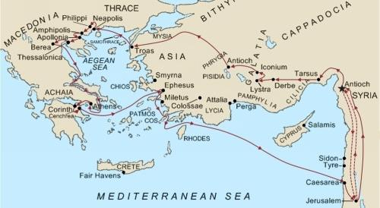
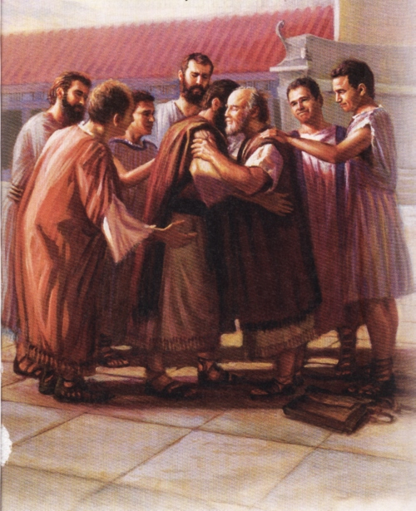
REAMINTIND ÎNCEPUTURILE
“Dimpotrivă, ştiţi că, în neputinţa trupului v-am propovăduit Evanghelia pentru întâia dată.” (Galateni 4:13)
În cea de-a doua sa călătorie, înainte de a ajunge în Europa, Pavel a fost îndrumat de Duhul Sfânt spre Galatia (Fapte 16:6-10).
Oprit în Galatia din pricina unei boli la ochi, Pavel a profitat ca să dea mărturie despre credința sa înaintea galatenilor, care în acel moment (dacă ar fi putut) și-ar fi scos ochii ca să îi poată da (Galateni 4:15). La finalul scrisorii sale, îi informează că încă are probleme cu vederea (Galateni 6:11).
Pavel face apel la sentimentele de bucurie pe care cititorii săi le-au avut la cunoșterea adevăratei evanghelii. Unde erau acum aceste sentimente?

Slide 8
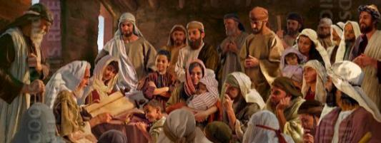
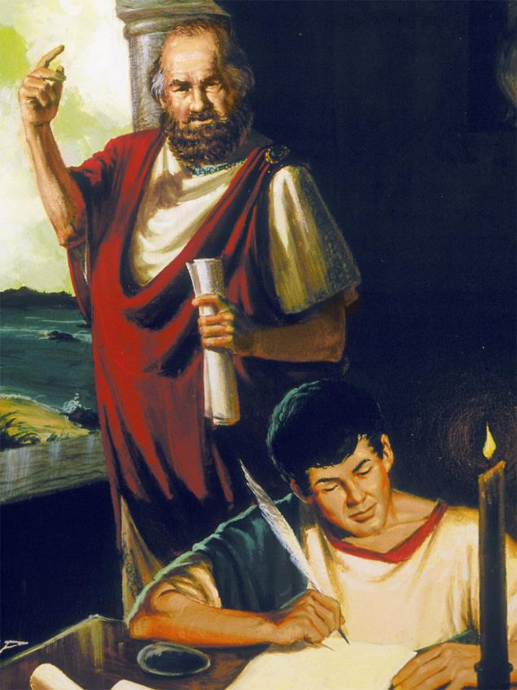
A SPUNE ADEVĂRUL
“Acum, pentru că v-am spus adevărul, am devenit oare duşmanul vostru?”(Galateni 4:16 NTR)
Chiar cu riscul de a fi dușmănit de galateni, Pavel decide să le prezinte deschis adevărul despre comportamentul lor.
Motivația lui era sinceră. Îi iubea atât de mult încât nu dorea cu niciun chip să se piardă măcar unul din fii săi în credință.
Atitudinea sa este în contrast cu cea a falșilor învățători care căutau să le câștige afecțiunea din motive egoiste (Galateni 4:17).
Este clar că mustrarea lui Pavel față de galateni a avut efect. Faptul că au păstrat această scrisoare sugerează faptul că au răspuns la mustrarea lui și au prețuit-o ca un instrument pentru mântuire. Această atitudine arată aprecierea pe care o aveau față de interesul său față de ei și acceptarea adevărului care le-a fost prezentat.

Slide 9
“Pavel a stăruit cu multă căldură de aceia care, odată, cunoscuseră în viața lor puterea lui Dumnezeu, să se întoarcă la iubirea lor dintâi față de adevărul Evangheliei. Cu dovezi de nezdruncinat, el le-a prezentat privilegiul pe care îl aveau de a deveni bărbați și femei liberi în Hristos, prin al Cărui har ispășitor toți cei care se predau pe deplin sunt îmbrăcați cu mantia neprihănirii Sale. El a susținut adevărul că orice suflet care va fi mântuit trebuie să aibe o experiență sinceră și personală în lucrările lui Dumnezeu.
Cuvintele apostolului, pline de un călduros apel, nu au rămas fără rod. Duhul Sfânt a lucrat cu mare putere și mulți ale căror picioare rătăciseră pe căi străine au revenit la credința lor de la început în Evanghelie. De aici în colo, ei au rămas statornici în libertatea prin care Hristos îi făcuse liberi. În viața lor se dădeau pe față roadele Duhului – dragostea, bucuria, pacea, îndelunga răbdare, bunătatea, facerea de bine, credincioșia, blândețea, înfrânarea poftelor. Numele lui Dumnezeu era proslăvit și mulți au fost adăugați la numărul credincioșilor din toată regiunea aceia. ”
E.G.W. (Faptele apostolilor, pag. 322)

